Slide 1
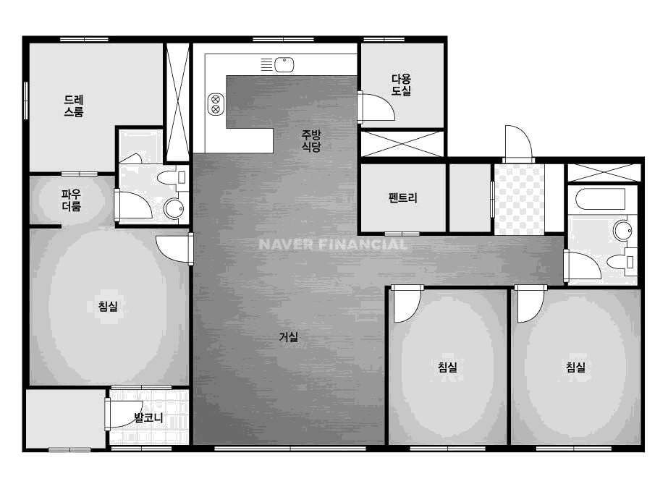
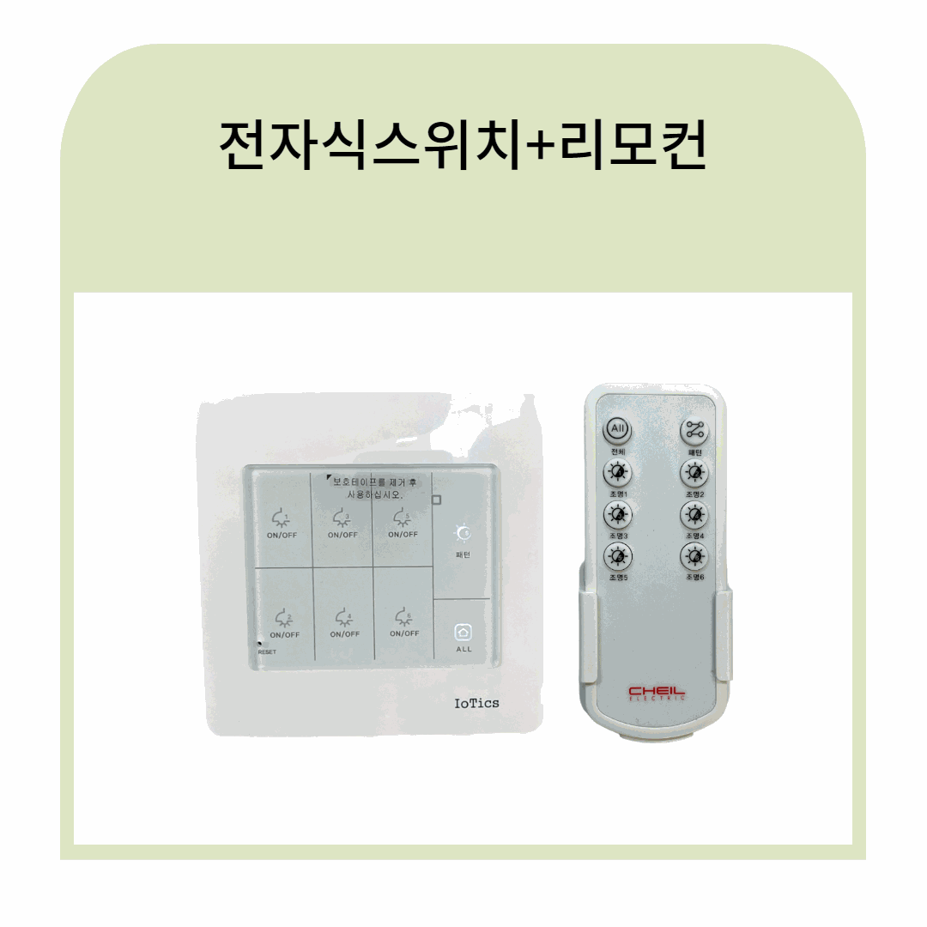

간접조명
간접 센서등
우물천장간접조명(별도 추가)
84A타입 간접A /간접 센서 SET
$${84Am}^{2}$$
전자식스위치+리모컨

Slide 2

간접조명
간접 센서등
우물천장간접조명(별도 추가)
84A타입 간접A /간접 센서 SET/목공 라운드우물
$${84Am}^{2}$$
전자식스위치+리모컨

Slide 3

84A 실링팬 우물 1줄추가
$${84Am}^{2}$$
실링팬 루씨에어
보강+설치+우물 천장 안 실크 도배
우물조명 1줄 추가

Slide 4
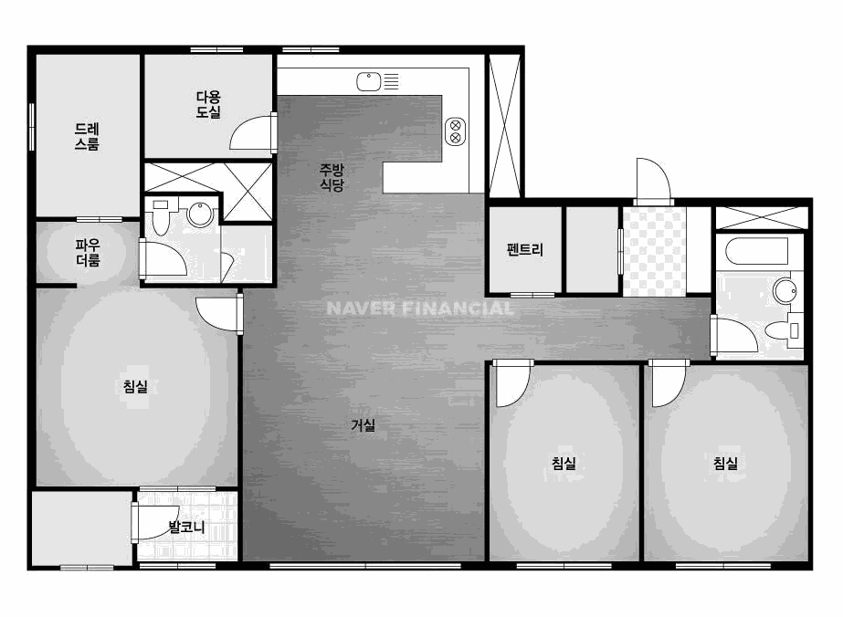

간접조명
간접 센서등
우물천장간접조명(별도 추가)
84B타입 간접A /간접 센서 SET
$${84Bm}^{2}$$
전자식스위치+리모컨

Slide 5
간접조명
간접 센서등
우물천장간접조명(별도 추가)
84B타입 간접A /간접 센서 SET/ 목공 라운드우물
$${84Bm}^{2}$$
전자식스위치+리모컨

Slide 6
84B 실링팬 우물 1줄추가
$${84Bm}^{2}$$
실링팬 루씨에어
보강+설치+우물 천장 안 실크 도배
우물조명 1줄 추가

Slide 7
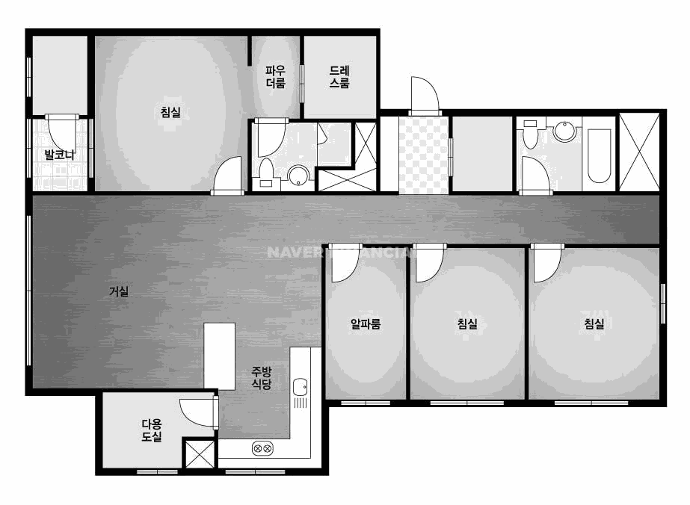

간접조명
간접 센서등
우물천장간접조명(별도 추가)
84C타입 간접A /간접 센서 SET
$${84Cm}^{2}$$
전자식스위치+리모컨

Slide 8
간접조명
간접 센서등
우물천장간접조명(별도 추가)
84C타입 간접A /간접 센서 SET/ 목공 라운드우물
$${84Cm}^{2}$$
전자식스위치+리모컨

Slide 9
84C 실링팬 우물 1줄추가
$${84Cm}^{2}$$
실링팬 루씨에어
보강+설치+우물 천장 안 실크 도배
우물조명 1줄 추가

